Slide 1
Part 3. 제대로 된 파이썬 앱 만들기
4장. 공 만들기
Ball 클래스의 설계
테이블에 공을 추가하는 방법
Tkinter 에서 도형의 애니메이션을 다루는 방법

Slide 2
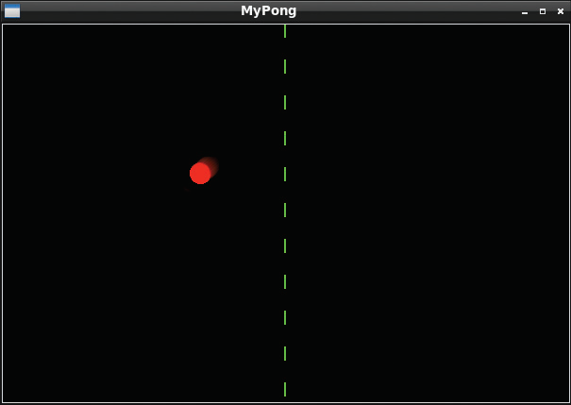
4.1 공 추가하기
Ball 클래스
  table 객체에 추가
  공은 벽(4개 면)에서 떨어져 있음
  화면에서 튀는 간단한 원
  Ball 클래스는 다른 게임에서도 재사용할 수 있도록

Slide 3

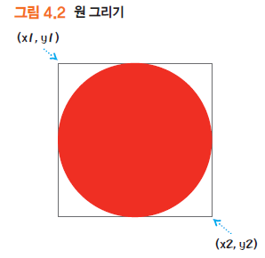
4.1 공 추가하기
원 그리는 방법
  원은 테이블의 왼쪽 상단 모서리 기준해 x, y 좌표에 그림
  원 구축하는 코드

Slide 4
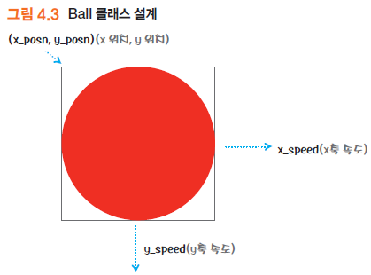
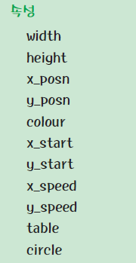
4.2 Ball 클래스 설계 페이지
Ball 클래스 설계
  width
  height
  x_posn
  y_posn
  colour

Slide 5
4.2 Ball 클래스 설계 페이지
Ball 클래스 내의 클래스
  start_position() 메서드 - 공의 시작 위치를 정함
  start_ball() 메서드
    공을 움직이게 하는 메서드
    x_speed와 y_speed 필요
  move_next() 메서드
    공이 어떻게 움직이는지 계산
    공은 50밀리 초마다 움직인다고 가정
    공의 움직임 제어
  stop_ball() 메서드
    공의 움직임을 멈추는 메서드
    x_speed와 y_speed를 0으로 설정

Slide 6
4.3 코드 입력
4장 폴더의 pong-ball-start/ball.py 작업
  설계한 클래스 시트가 어떻게 코드로 바뀌는 지 이해
  P.220~222
  move_next() 메서드는 있으나 위치를 더하는 건 미동작

Slide 7
4.4 테이블 수정해 움직이는 공 만들기
공의 움직임
  공이 움직이려면 어디에 공이 그려지는지 알아야
  Mypong 게임은 탁구를 표방, Table 클래스는 탁구대
  50밀리초마다 테이블을 다시 그리고 칠해야
  앞의 예제에 공과 직사각형을 추가하는 메서드 table.py에 추가
  Tkinter의 create_oval() 메서드 사용해 공 그림

Slide 8
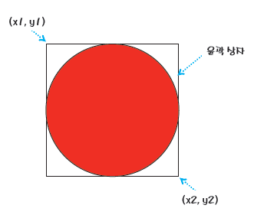
4.5 세 가지 테이블 메서드 추가하기
추가되는 메서드 내용
  테이블은 공과 직사각형을 제거하거나
  색깔을 바꾸거나
  움직여야
윤곽상자 (결합박스)
  어떤 아이템에 딱 맞게 에워싼 직사각형 상자
  캔버스로 그리는 모든 것은 윤곽상자 안에 있음

Slide 9
4.6 main.py 수정
P.224~225 예제 참조
  Import 라인에 ball 을 추가했는지 확인
  Main.py는 클래스가 아니므로 함수 보다는 메서드 사용
  공의 애니메이션 기능은 window.after() 사용
    대기할 시간과 대기한 후에 호출할 함수를 인자로

Slide 10
4.7 테스트와 디버깅
Ball 클래스 테스트
  IDLE 에서 main.py 파일 실행
  테이블의 네트와 벽에서 공이 잘 튕겨지는지 확인
  내가 짠 코드와 Final 폴더의 코드를 비교해 볼 것

Slide 11
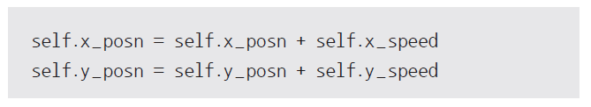
4.8 move_next() 메서드
공의 움직임 계산
  일정한 시간 주기인 틱의 단위마다 계산
  벽과의 거리가 3픽셀 이하이면 충돌을 의미
    충돌한 경우 튕겨내는 작업 실행
  공의 속성 (위치) 를 바꿈
    공을 나타내는 원의 위치도 수정해야

